Slide 1
Die deutschen Standardvarietäten
Block II:
Die Standardvarietäten in Deutschland, Österreich und der Schweiz
Dr. Christine Pretzl
Südböhmische Universität Budweis
Sommersemester 2020

Slide 2
4. Schweizer Hochdeutsch
Zur Erinnerung:
„Schweizerhochdeutsch [sic] ist nicht eine eigene Sprache, sondern eine nationale Varietät der deutschen Standardsprache.
Die verschiedenen Varietäten des Deutschen unterliegen unterschiedlichen nationalen Normen. Was an einem Ort als angemessen gilt,
kann anderswo als unangemessen bewertet werden.
Regionale Besonderheiten sind daher nicht Abweichungen vom richtigen Standard, sondern gleichberechtigte standardsprachliche
Erscheinungsformen des Deutschen.“
[Bickel/Landolt 2018, 7 f.]
Beispiel:
Feldsalat
Vogerlsalat Rapunzel Nüsslisalat
Austriazismus Teutonismus Helvetismus
[Rash (2002): Die deutsche Sprache in der Schweiz, 133]

Slide 3
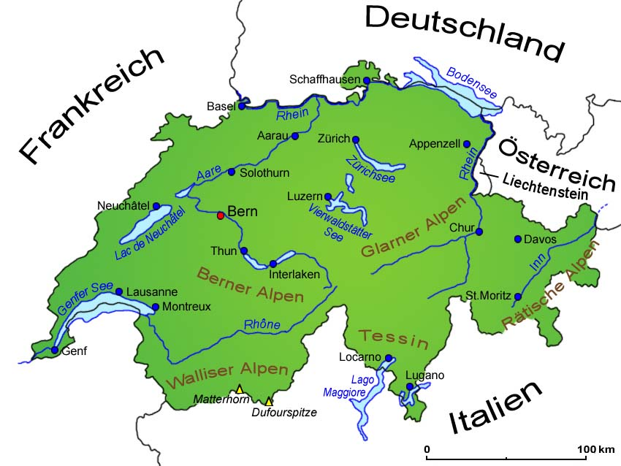

Slide 4
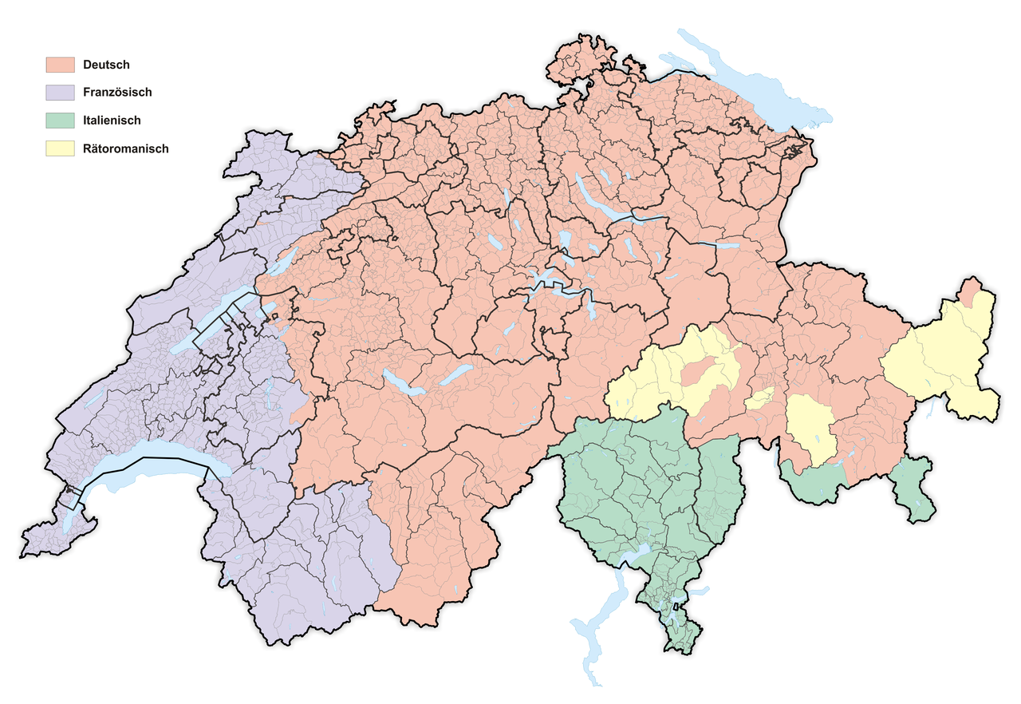

Slide 5
Sprachgeografische Voraussetzungen
Aus sprachwissenschaftlicher Sicht gibt es keine Sprachgrenzen zwischen den alemannischen Dialekten des Schweizerdeutschen und den übrigen alemannischen (Elsass, Baden-Württemberg, das bayerische Schwaben, Vorarlberg, Liechtenstein, Walsersiedlungen) beziehungsweise sonstigen deutschen Dialekten,
es besteht vielmehr ein Dialektkontinuum.
Zwischen den deutsch-alemannischen Dialekten in der Schweiz und den übrigen alemannischen Dialekten
besteht der pragmatische Unterschied, dass die schweizerdeutschen Dialekte in fast allen Gesprächssituationen vorrangig benutzt werden, während im übrigen alemannischen Sprachraum die deutsche Standardsprache
(bzw. im Elsass das Französische) die Ortsdialekte inzwischen vielfach als vorrangige Sprache verdrängt hat.

Slide 6
b) Textbeispiel zur deutschen Standardvarietät in der Schweiz
Neue Zürcher Zeitung vom 26.2.20:
„15 bestätigte Fälle, 100 Personen in Quarantäne, Bundesrat verbietet Grossveranstaltungen – die neusten Entwicklungen zur Coronavirus-Situation in der Schweiz
In der Schweiz wurden fünfzehn Personen positiv auf das Coronavirus getestet. Über 100 Personen sind zurzeit in Quarantäne.
Die neusten Entwicklungen:
Alle Nachrichten zu den Entwicklungen ausserhalb der Schweiz finden Sie hier.
Der Bundesrat ruft die besondere Lage aus und verbietet Grossveranstaltungen mit über 1000 Teilnehmern. Dies geschehe im Sinne einer präventiven Massnahme, sagte Gesundheitsminister Alain Berset am Freitagmorgen vor den Medien. Inzwischen gebe es 15 bestätigte Infektionen durch das Coronavirus in der Schweiz; über 100 Personen befänden sich in Quarantäne.
Der Kanton Zürich meldet einen zweiten positiven Corona-Fall. Dies teilt die Gesundheitsdirektion am Freitagmorgen mit. Die Bestätigung des nationalen Referenzlabors in Genf steht demnach noch aus; der Patient ist im Triemli-Spital hospitalisiert. Enge Kontaktpersonen sind bereits in Quarantäne, weitere mögliche Kontaktpersonen werden noch abgeklärt. Der 45-jährige Mann war am 19. Februar 2020 für einen kurzen Aufenthalt in Mailand. Am 23. Februar 2020 hatte er erste Beschwerden. Am 28. Februar 2020 wurde der Patient im Stadtspital Triemli positiv getestet, isoliert und hospitalisiert. “

Slide 7
Textarbeit:
Finden Sie Unterschiede zur deutschländischen Standardvarietät des Deutschen?

Slide 8
Neuhochdeutsche Monophthongierung / Diphthongierung:
Entstehung des Schweizerdeutschen (Schwizerdütsch) =
Sammelbezeichnung für die in der Deutschschweiz von allen Gesellschaftsschichten gesprochenen alemannischen Dialekte.
Die meisten Schweizer Dialekte weisen die Merkmale der neuhochdeutschen Monophthongierung
und Diphthongierung nicht auf. Sie gleichen diesbezüglich dem Mittelhochdeutschen.
BEACHTE:
Die schweizerische Variante des Standarddeutschen wird „Schweizer Hochdeutsch“
(in der Schweiz: „Hochdeutsch“ oder „Schriftdeutsch“) genannt und ist
nicht mit dem „Schweizerdeutsch“ gleichzusetzen.

Slide 9
Sprachliche Kennzeichen des Frühneuhochdeutschen:
Konsonantismus
II. Vokalismus
Neuhochdeutsche Monophthongierung:
ie > i
uo > u
üe > ü (vgl. schweiz.: Müesli)
Merksatz: liebe guote brüeder > liebe gute brüder
→ Neuhochdeutsche Diphthongierung:
î > ei
ü > eu
û > au (vgl. schweiz.: min Hus)
Merksatz: mîn niuwes hus > mein neues haus
(iu = langes ü)

Slide 10
Hörbeispiele
WETTER – Schweiz
https://www.srf.ch/play/tv/sendung/meteo?id=77ea500a-3748-480a-83d6-015213b10024
https://www.srf.ch/play/tv/meteo/video/abendausgabe?id=0ce365e5-4dd3-4af2-90bd-c19ccd3be81a
Anmerkung:
Diese Wettervorhersagen sind eventuell nur einige Tage online.
Sollten sie für Ihre Analyse nicht mehr zur Verfügung stehen, müssten Sie bitte selbstständig verschiedene Hörbeispiele
zu Wettervorhersagen auswählen (meteo.tv).

Slide 11
NACHRICHTEN – Schweiz
https://www.srf.ch/play/tv/tagesschau/video/tagesschau-vom-07-04-2020-mittagsausgabe?id=cab563b8-55d4-461c-9ccf-e5cf02b8e4d8
https://www.srf.ch/play/tv/tagesschau/video/tagesschau-vom-05-04-2020-spaetausgabe?id=8b3f7bf3-
FRAGE:
Hören Sie Unterschiede zur Standardlautung?

Slide 12
c) Besondere Wortschatzbereiche des Schweizerdeutschen
Haus und Haushalt
Abwaschmaschine, auswallen, Bettflasche, Schwingbesen, zügeln
Esswaren
Älplermagronen, Birchermüesli, Flädli, Gschwellti, Hörnli, Kartoffelstock, Nussgipfel, Rösti, Rüebli, Wähe
Recht
Ausschaffungshaft, Eintretensdebatte, Fähigkeitsausweis, Heimatschein, Kollektivunterschrift, Schuldenruf

Slide 13
Hauptquelle für das Folgende:
Bickel, Hans/Landolt, Christoph: Schweizerhochdeutsch. Berlin. Dudenverlag 2018
d) Einflüsse aus anderen Sprachen
Französisch:
Im Gegensatz zu Deutschland wurden in der Schweiz nicht so umfassend franz. Lehnwörter und Fremdwörter
im Lauf des 19. und 20. Jahrhunderts eingedeutscht.
[Viele der im Schweizer Hochdeutschen üblichen Wörter franz. Herkunft waren auch in Deutschland gebräuchlich,
gelten dort heute als veraltet oder ausgestorben.]
Gängige franz. Lehnwörter im Schweizerhochdeutschen:
Apéro, Billett, Caquelon. Coiffeur, Fondue, Kondukteur, Lavabo, merci, Meringue, Necessaire, Pneu, Velo

Slide 14
https://www.bettybossi.ch/de/Magazin/Display/1065326/Apero-eine-beliebte-Schweizer-Tradition?setDevice=auto
Zu jedem Anlass ein Apéro
Der Apéro gehört zu den gesellschaftlichen Traditionen der Schweiz und ist fester Bestandteil der Schweizer Alltagskultur. Was in Spanien die Tapas sind in der Schweiz die Apéro-Häppchen. Die Speisen beim Apéro zählen allerdings weder als Vorspeise noch als Hauptgericht, es ist eine Art Zwischenleitung, um die Zeit vor dem eigentlichen Essen zu überbrücken, oder einfach als hübscher Zeitvertreib.
Ein Apéro ist keine vollwertige Mahlzeit Meist wird aus einem bestimmen Anlass zum Apéro geladen: zum Geburtstag, zu Weihnachten, zu Familienfeiern, zum Arbeitseinstand oder zur Pensionierung, zur bestandenen Prüfung oder zur eigenen Hochzeit. Es gibt fast kein Anlass, der nicht Grund genug wäre, um mit einem Apéro gefeiert zu werden! Der Apéro kann als Eröffnung einer Mahlzeit gelten. Ebenso oft wird er aber auch genutzt, um einen Anlass im legeren Rahmen ausklingen zu lassen.
Apéro-Häppchen Zum Apéro werden kleine Häppchen, sogenannter Fingerfood, gereicht. Dazu gibt es jeweils eine Auswahl an verschiedenen Getränken. Diese variieren, genau wie die Auswahl der Speisen, je nach Anlass. Es muss zwischen dem normalen Apéro und dem Apéro riche unterschieden werden, der mit einer kompletten Hauptmahlzeit gleichgesetzt werden kann. Klassische Apéro-Häppchen sind Chips, Nüsschen, Oliven, Käse und Fleisch, aber auch Gebäck wie Schinkengipfeli oder Flûtes. Bei einem Apéro riche werden oft auch belegte Brötchen und manchmal auch kleine Schälchen mit Suppe oder Salat angeboten.

Slide 15
Italienisch:
Nur wenig spezifisch schweizerische Entlehnungen aus dem Italienischen, die auch in der Schriftsprache gängig sind
[obwohl Italienisch eine Landessprache ist und viele italienische Immigranten in der deutschen Schweiz leben]:
Pelati, Peperoncino, Peperoni, Zucchetti, Karette [Schubkarre],
Grotto [rustikales Lokal mit überwiegend im Freien stattfindenden Restaurationsbetrieb und mit regionaler Küche],
Zoccoli
Hallo ihr Lieben, hab beim Stöbern der Pizzarezepte immer wieder die Zutat "Pelati" entdeckt. Ist das das gleiche wie passierte Tomaten oder Pizzatomaten??
Wo bekommt man "Pelati"?? Würde mich sehr freuen, wenn mir jemand weiter helfen kann, da ich ein großer Pizza-Fan bin. Vielen Dank!
Hallo Pinki, Pelati sind einfach ganze geschälte Tomaten in der Dose. Passierte Tomaten heißen "passata". Viele Grüße von Anja
Das sind Dosentomaten, die heissen in der Schweiz so.

Slide 16
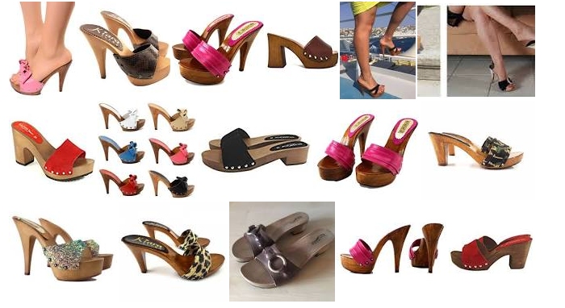
Zoccoli sind Holzschuhe, die aus einem Stück Holz gefertigt werden und auch so am Fuss gehalten werden. In Frankreich werden sie Sabots genannt, im Englischen Cloggs, niederländisch Klompen und italienisch Zoccoli.

Slide 17
Englisch:
Allgemein übt das Englische seit dem 19. Jahrhundert und verstärkt nach dem 2. Weltkrieg einen großen Einfluss auf das Deutsche aus.
Dabei sind die meisten Wortentlehnungen in alle Varietäten des Deutschen übernommen worden.
Einzelne ältere Lehnwörter, überwiegend aus der Sprache des Fußballs, sind in der Schweiz – im Unterschied zu Deutschland –
nicht konsequent verdeutscht worden:
Captain, Corner, Cupfinal, Goal, out, Penalty [Strafstoß]
Kleine Anzahl spezifische schweizerischer Entlehnungen:
handicapiert, Mittagslunch, Parking, Supporter, Tumbler [Wäschetrockner]

Slide 18
Latein:
Generell hat Latein als Sprache der römischen Verwaltung und später der Klöster als übernationale Sprache der gebildeten Schicht
bis weit ins 17. Jahrhundert hinein einen großen Einfluss auf das Deutsche.
Spezifische schweizerisch sind nur wenige Lehnwörter:
Biber, Finken, Mesmer [Kirchendiener],
Sigrist:
Sigristin und Sigrist reinigen die Kirchen- und Gemeinderäume und schmücken die Kirche für Gottesdienste, Taufen, Trauungen, Abdankungen und Konzerte. Es ist ihre Aufgabe, eine würdige und zur Andacht einladende Atmosphäre in der Kirche zu schaffen. Sie kümmern sich auch um Heizung, Lautsprecheranlagen, Turmuhr, Geläute: Alles muss stets funktionsfähig sein. Kleinere Reparaturen besorgen sie selbst, grössere melden sie und
lassen in Absprache mit dem Pfarrer entsprechende Handwerksleute zur Reparatur kommen.
Spätere Entlehnungen und latinisierende Neubildungen:
Helvetia [Helvetia ist die vom Volksstamm der Helvetier abgeleitete neulateinische Bezeichnung für die Schweiz],
Quästor [Amtsbezeichnung], Quorum [notwendige Anzahl von Stimmen für die Gültigkeit einer Abstimmung],
Sukkurs [schweizerisch - sonst veraltet: Hilfe, Unterstützung, Beistand]
→ vgl. DWDS [=Digitales Wörterbuch der deutschen Sprache]:
https://www.google.com/search?client=firefox-b-d&q=Sukkurs

Slide 19
e) Rechtschreibung
→ Grundsätzlich ist die Rechtschreibung des Deutschen weitgehend einheitlich geregelt.
Zuständig dafür ist der Rat für deutsche Rechtschreibung,
der mit Vertretern aus allen deutschsprachigen Ländern sowie aus Südtirol und Ostbelgien besetzt ist.
→ Einige (wenige) schweizerische Besonderheiten:
- In der Schweiz wird (normalerweise) kein ß, sondern ss geschrieben.
- Zusammensetzungen mit Ableitungen von geografischen Namen werden im Schweizerhochdeutschen oft zusammengeschrieben, wenn sie als feste Einheit empfunden
und entsprechend mit dem Hauptton auf dem ersten Glied ausgesprochen werden:
Schweizerfahne, Schweizerbürger, Schweizerwappen, Schweizerhochdeutsch,
Genfersee, Zürchersee, Prattelerweg
In Deutschland und Österreich ist diese Praxis viel seltener (vgl. aber Böhmerwald, Pfälzerwald)
- Die Fremdwortschreibung richtet sich in der Schweiz tendenziell stärker nach dem Original:
Cognac statt Kognak, Portemonnaie statt Portmonee, Quai statt Kai
- Noch eine Kleinigkeit:
Spitze Anführungszeichen werden in der Schweiz «…» gesetzt, nicht »…« wie in Deutschland.

Slide 20
f) Aussprache
vgl. Hörbeispiele zu den Wettervorhersagen
Generell: Wenig normiert
Die norddeutsch geprägte klassische Aussprachnorm für die Bühne gilt selbst bei professionellen Mediensprechern als unangemessen.
==> Entwicklung eigener, an die jeweiligen Verhältnisse angepasste Aussprachenormen
Außerhalb des professionellen Bereichs haben sich auf der Gewohnheit basierende regionale oder nationale Gebrauchsnormen herausgebildet.
==> Hörbarkeit der regionalen Herkunft
Beachte: „Wer sich in der Schweiz nicht an die übliche Gebrauchsnorm hält und ein stark an die deutschländische Norm angenähertes Hochdeutsch spricht, riskiert, als fremd oder unnatürlich wahrgenommen zu werden.
Die schweizerische Gebrauchsnorm ist damit die implizite Norm der richtigen und unmarkierten Aussprache des Hochdeutschen in der Schweiz.
Ihr sind die folgenden Ratschläge verpflichtet.“ [Bickel/Landolt 20118, 99]
„Die folgenden Empfehlungen betreffen die wichtigsten Aspekte einer guten Standardaussprache.
Die Regeln sind kurz und allgemein gehalten, sie gehen nicht [!] auf einzelne Details und nicht auf alle Ausnahmen und zulässigen Aussprachevarianten ein.
Sie sind den Prinzipien der Natürlichkeit und der Authentizität verpflichtet.
Das gesprochene Hochdeutsch soll selbstverständlich, unauffällig und vertraut tönen. [Hervorhebung durch die Verf.]
Die Herkunft der Sprecher und Sprecherinnen soll nicht verschleiert werden, sondern darf durchaus erkennbar bleiben,
ohne dass allerdings starke mundartliche Aussprachemerkmale durchklingen.“ [Bickel/Landolt 20118, 99]
→ vgl. Scan (NICHT prüfungsrelevant!)

Slide 21
Aufgabe:
Vorlesen des Textes aus der NZZ ;)

Slide 22
g) Grammatik
Substantiv
→ Beispiele für Unterschiede im Genus:
- in der Schweiz nur oder auch m., dtl. nur oder vorwiegend f.:
Butter, Couch, Salami
in der Schweiz nur oder auch m., dtl. nur oder vorwiegend n.:
Achtel, Büschel, Dessert, Prozent, Radio
in der Schweiz auch f., dtl. nur n.:
Foto, Raclette, Omelette [dtl. Omelett]
in der Schweiz nur oder auch n., dtl. nur oder vorwiegend m.:
Aperitif, Bikini, Pyjama, Dress, Joghurt
In der Schweiz nur oder auch n., dtl. nur oder vorwiegend f.:
Coca-Cola, E-Mail, Mami, Praliné/Praline, SMS
Beispiele für abweichende Pluralbildung:
Park (Pärke, dtl. Parks), Kragen (Krägen, dtl. Kragen), Bogen (Bögen, dtl. Bogen), Ski (Skis, dtl. Ski bzw. Skier)
Verkleinerung:
Die dialektale Verkleinerungssform wird in den meisten Schweizer Dialekten mit dem Suffix –li gebildet, das in vielen mundartnahen Wörtern auch im Standard erscheint, z. B.: Meitli, Täfeli.
Einige solche Formen sind sogar ganz in das Schweizer Hochdeutsche integriert worden, z. B.: Müesli, Lädeli, Fixerstübli

Slide 23
Verb
→ starke Konjugation, wo sie dtl. weniger häufig oder unbekannt ist:
weben (wob, gewoben), speisen (spies, gespiesen)
→ Die Verben liegen, sitzen, stehen und die dazugehörigen Ableitungen bilden das Perfekt mit sein:
ich bin gestanden (NICHT ich habe gestanden)
→ Teilweise verlangen Verben andere Objekte:
- anfragen, präsidieren mit Akkusativobjekt [den Gemeinderat präsidieren]
- abpassen, anläuten, rufen, anrufen auch Dativobjekt [dem Vater anrufen]
- Genitivobjekte manchmal durch Dativ ersetzt: jmdm. gedenken, sich jmdm. annehmen
→ Abweichende Präposition:
z. B.: sehen: mit Präp. zu statt nach; Sorge tragen mit Präp. zu statt für
→ Ohne Präposition:
z. B.: anfragen ohne Präp. bei, läuten und rufen ohne Präp. nach, organisieren ohne Präp. für,
telefonieren ohne Präp. mit, sagen (in der Bedeutung ‘etw. benennen‘) ohne Präp. zu
[Wie sagt man dem obersten Balkon eines Hauses?]
→ Überwiegend ohne Reflexivpronomen gebraucht wird rentieren.

Slide 24
Präposition
→ Ausgeprägtere Tendenz zum Dativgebrauch bei Präpositionen, die dtl. vorwiegend mit Genitiv gebraucht werden:
dank, trotz
→ Die Präposition an wird schweiz. teilweise dort gebraucht, wo gemeindt. oder dtl. meist keine oder eine andere Präp. verwendet wird:
z. B.:
- an + Dativ statt bei, in Verbindung mit sportlichen oder kulturellen Anlässen: an der Olympiade sein.
- an + Dativ statt in, in Verbindung mit Lage: an zentraler Lage.
- an + Akk. statt zu, in Verbindung mit Veranstaltungen und Terminen: etw. an die Sitzung mitbringen.
→ Die Präposition auf wird schweiz. teilweise dort gebraucht, wo gemeindt. oder dtl. meist keine oder eine andere Präp. verwendet wird:
z. B.:
- auf + Dativ statt in, räumlich, in verbindung mit öffentlichem Grund und Boden: auf dem Stadtgebiet;
auch in übertragen räumlicher Verwendung, z. B. in Verbindung mit Beruf, Büro, Redaktion: auf der Redaktion arbeiten
- auf + Akk. statt um, zur Angabe einer Uhrzeit: jmdn. auf 9 Uhr bestellen.
- auf + Akk. statt zu, zur Angabe von genauen Daten: auf den 30. September kündigen.
- auf + Akk. statt für, zur Angabe einer Zeitdauer: etw. auf sechs Monate planen.

